Slide 1

TV Digital: Interatividade e Aspectos Computacionais
Aula 2a: Aspectos Técnicos relacionados a TV Digital

Slide 2

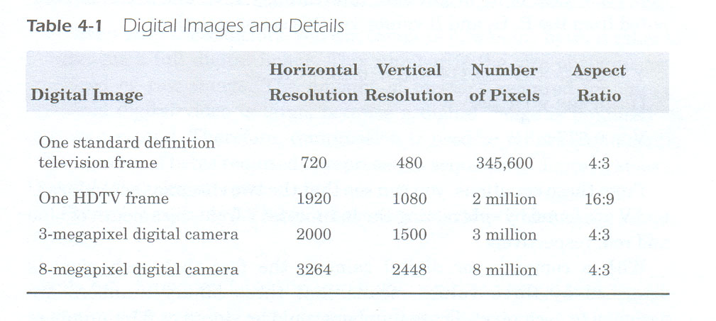
Exemplos de imagens digitais com respectivas resoluções

Slide 3
YUV
Y : luminância
U e V: crominância
Y= 0,587G + 0,114B + 0,299R
U= 0,493(B-Y)
V= 0,877(R-Y)
3 valores p/ cada pixel → 3 números de 8 ou mais bits → 24 bits/pixel (profundidade do pixel) →
>16 milhões de cores.

Slide 4
Imagem: atributos
Resolução da imagem: produto entre o número de linhas verticais e o número de linhas horizontais.
Profundidade pixel (pixel depth): quantidade de bits utilizado para representar cada pixel.
Relação de aspecto: a razão entre a largura e a altura da imagem. SDTV (4:3), HDTV (16:9).

Slide 5
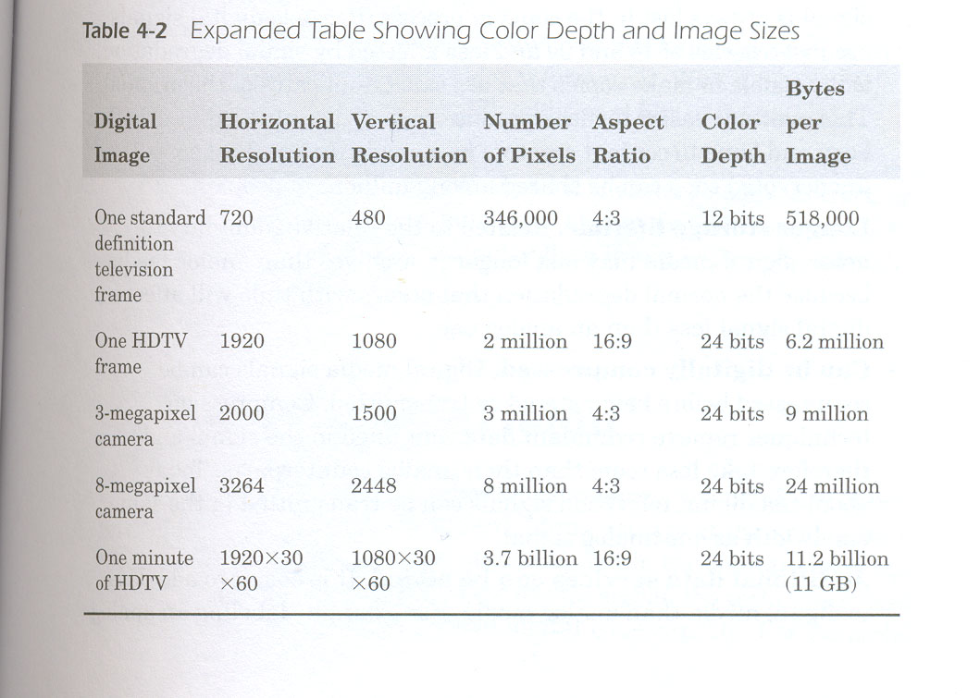
Imagem: quantidade de bytes

Slide 6
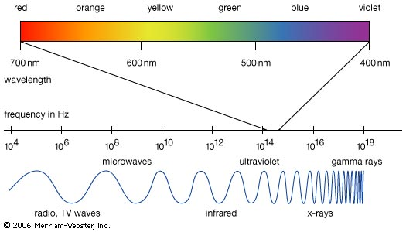
Espectro de freqüência: ondas eletromagnéticas

Slide 7
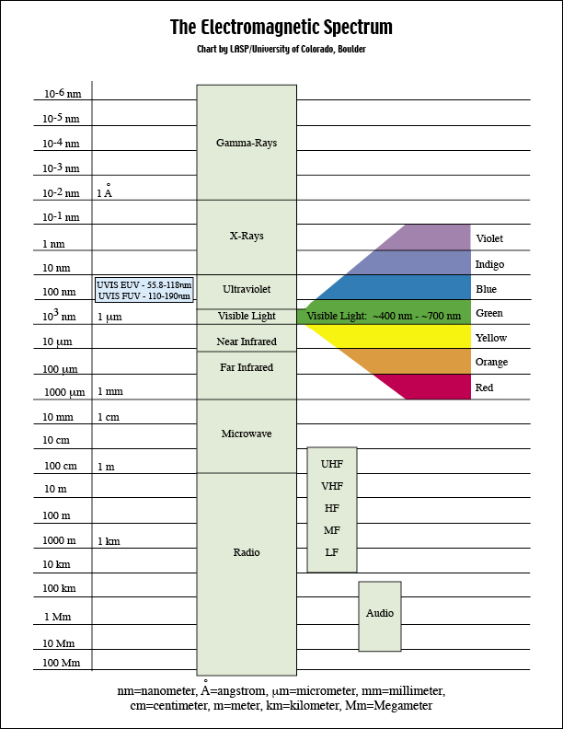

Slide 8
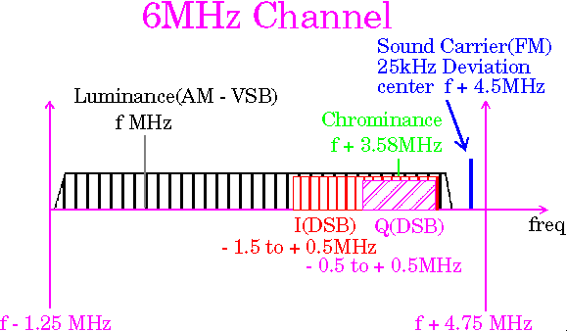
Ocupação de canal de 6MHz por um sinal de TV http://cnyack.homestead.com/files/modulation/ntsc_sig.htm

Slide 9
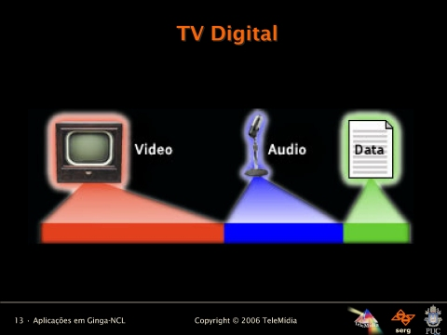

Slide 10
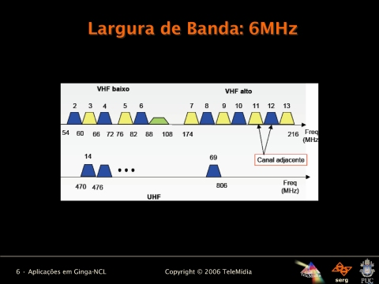

Slide 11
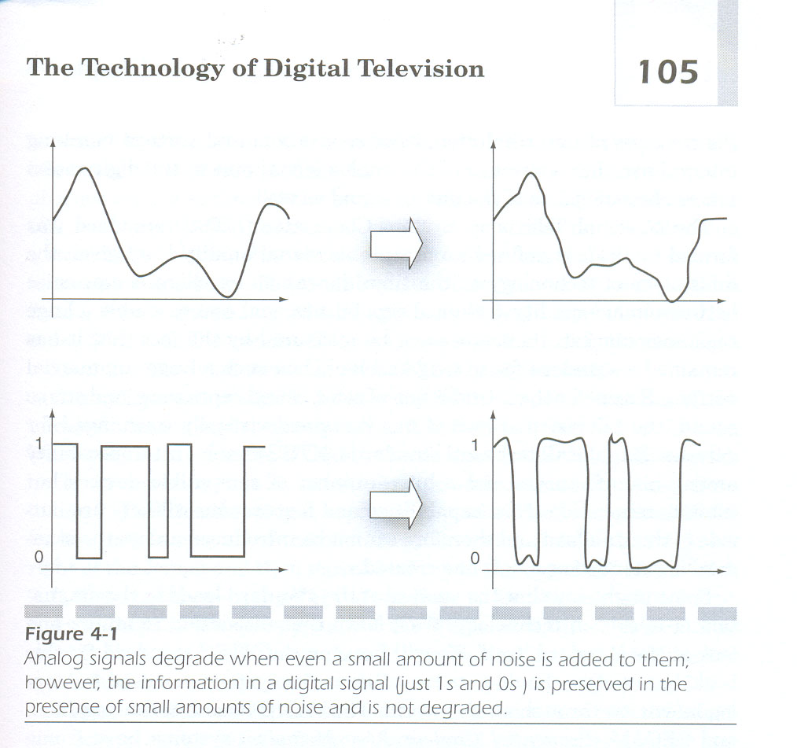
Degradação do sinal analógico e do sinal digital

Slide 12
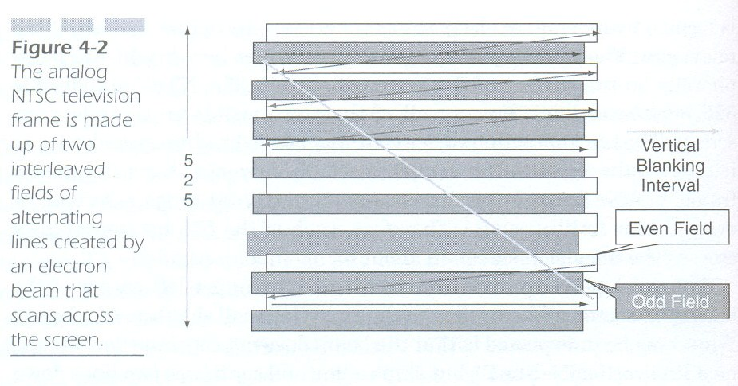
Entrelaçamento de linhas também nos sistemas PAL, PAL-M, etc

Slide 13
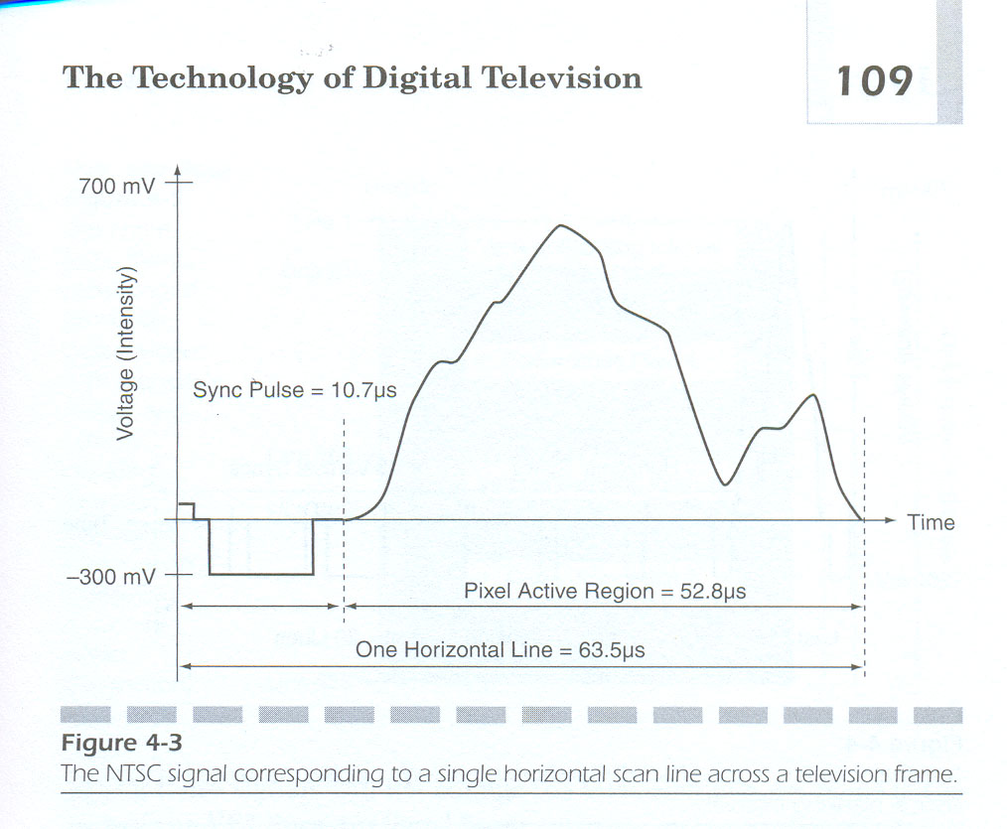

Slide 14
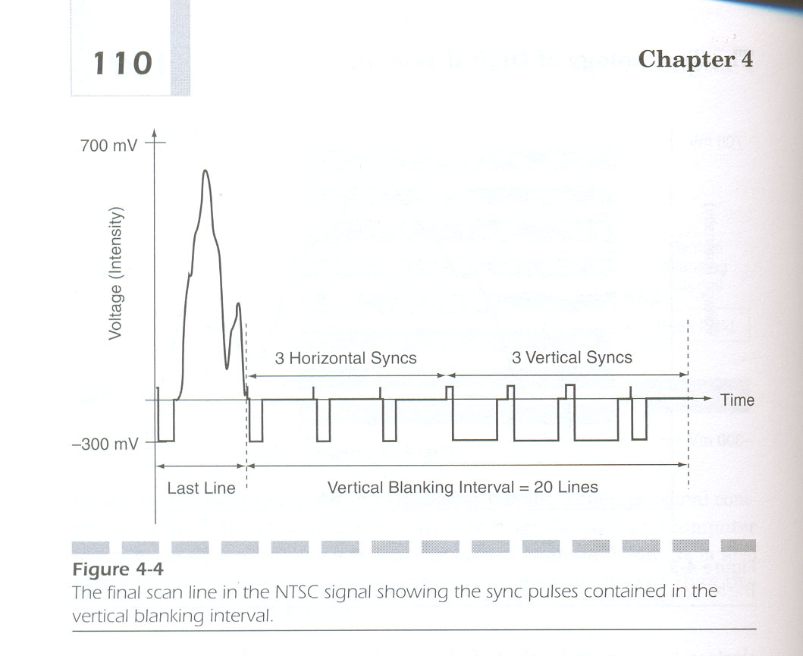

Slide 15
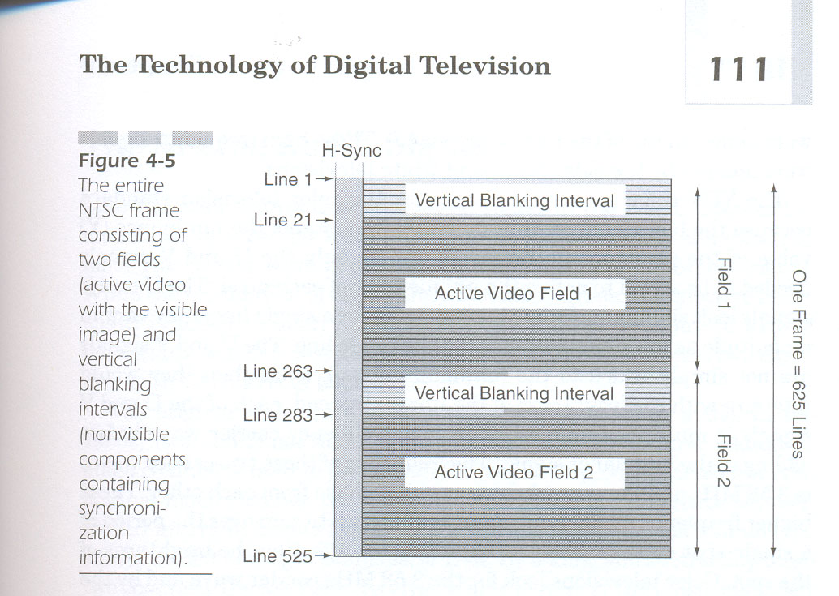

Slide 16
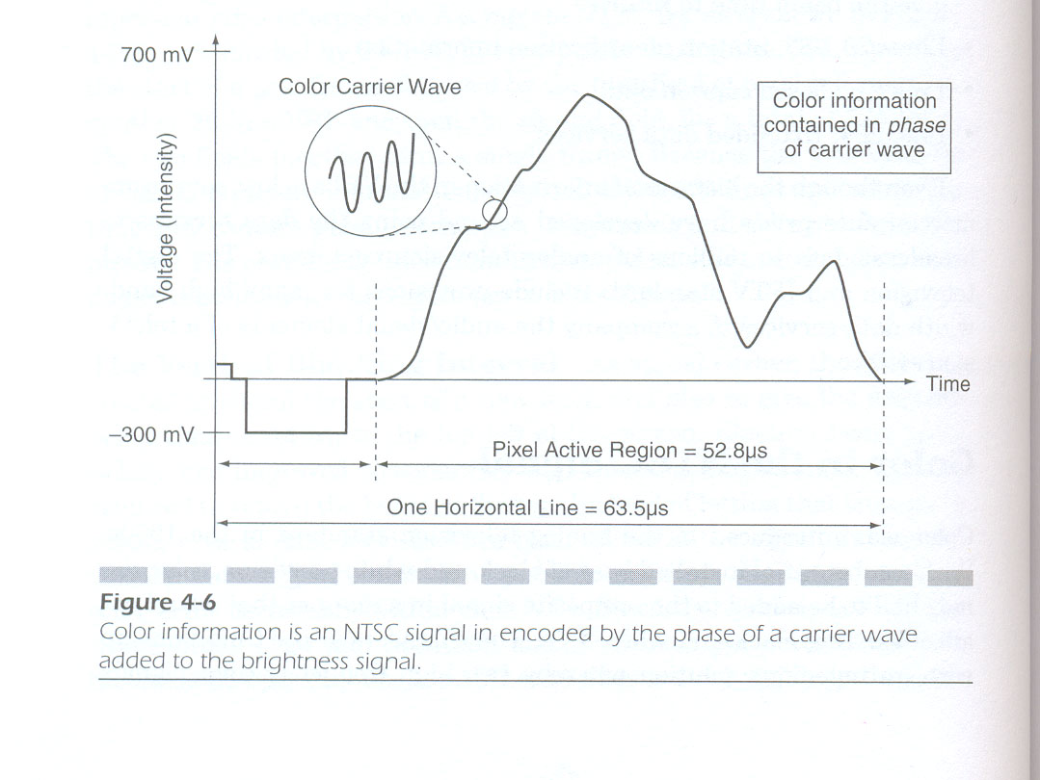

Slide 17
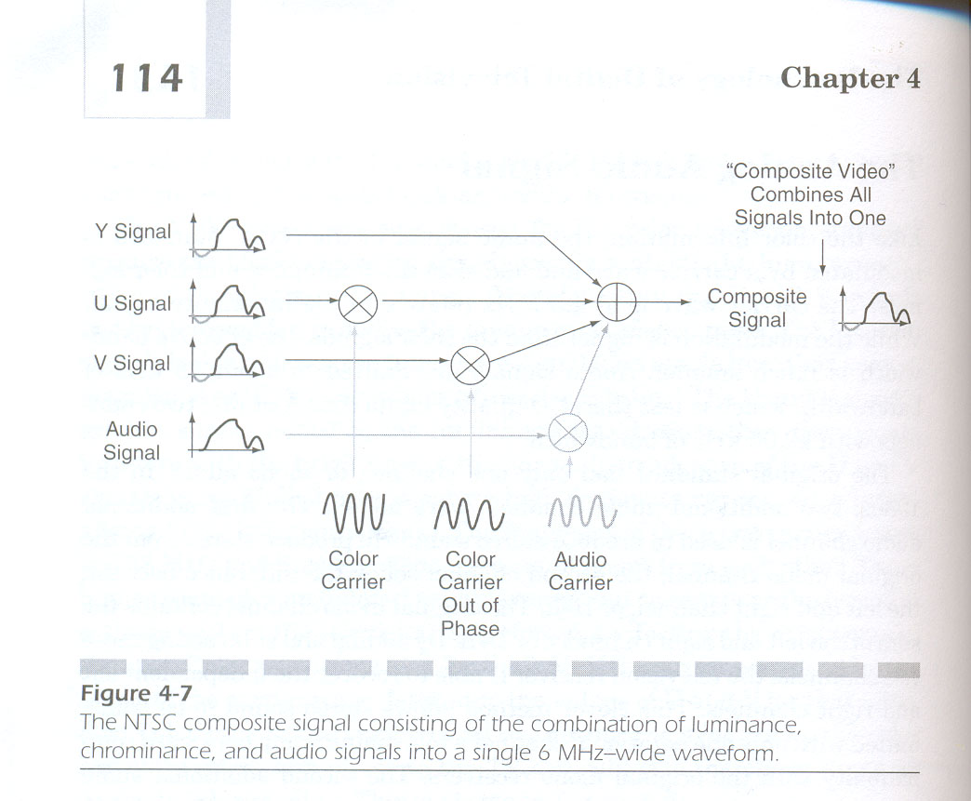

Slide 18
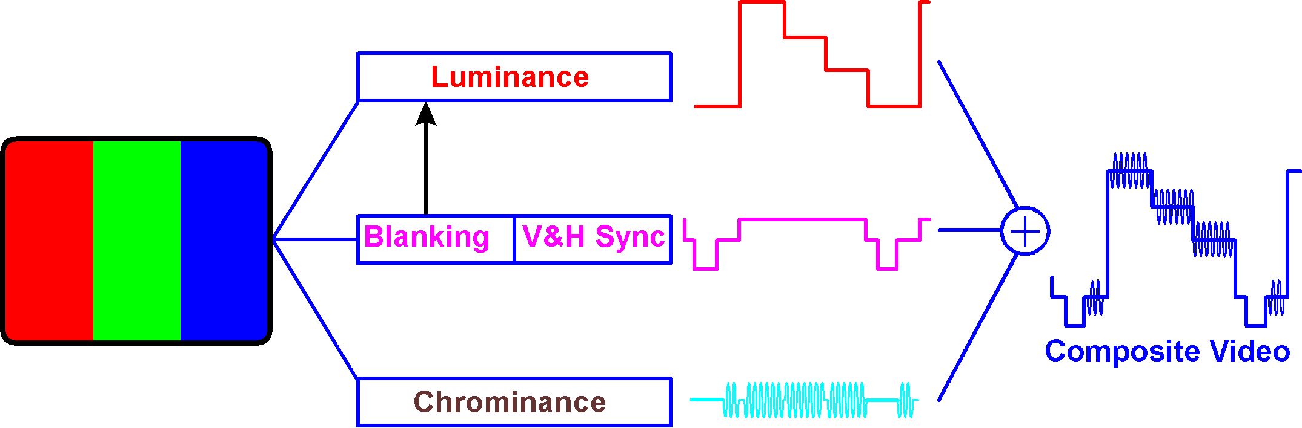
http://www.sencore.com/newsletter/Jan02/JanNews/Understanding%20and%20Measuring%20Part%20I.htm
A composite video signal includes:
luminance information with blanking added,
2) color information, and
3) sync pulses.

Slide 19
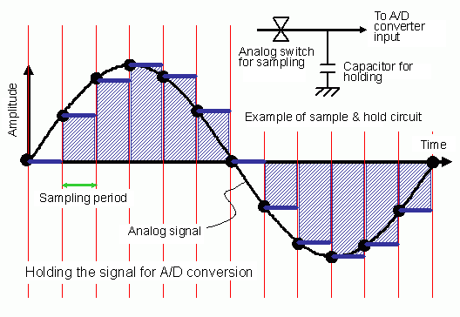
http://www.necel.com/en/faq/f_tech.html

Slide 20
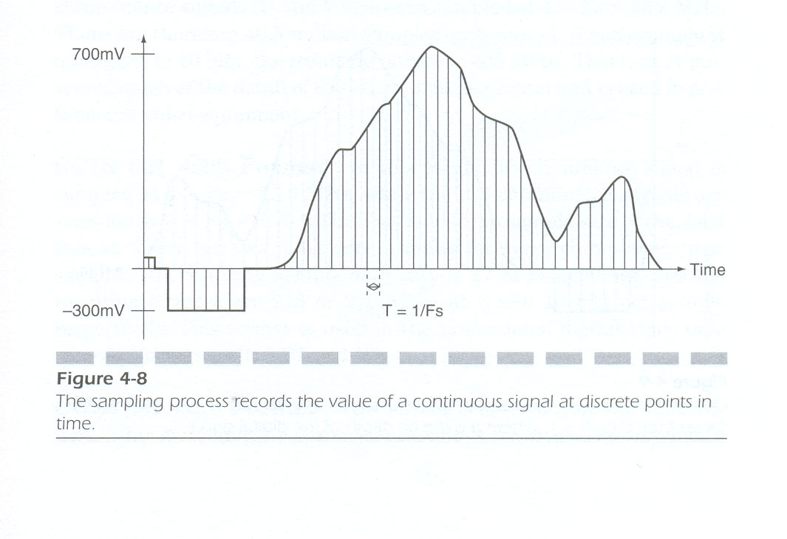

Slide 21
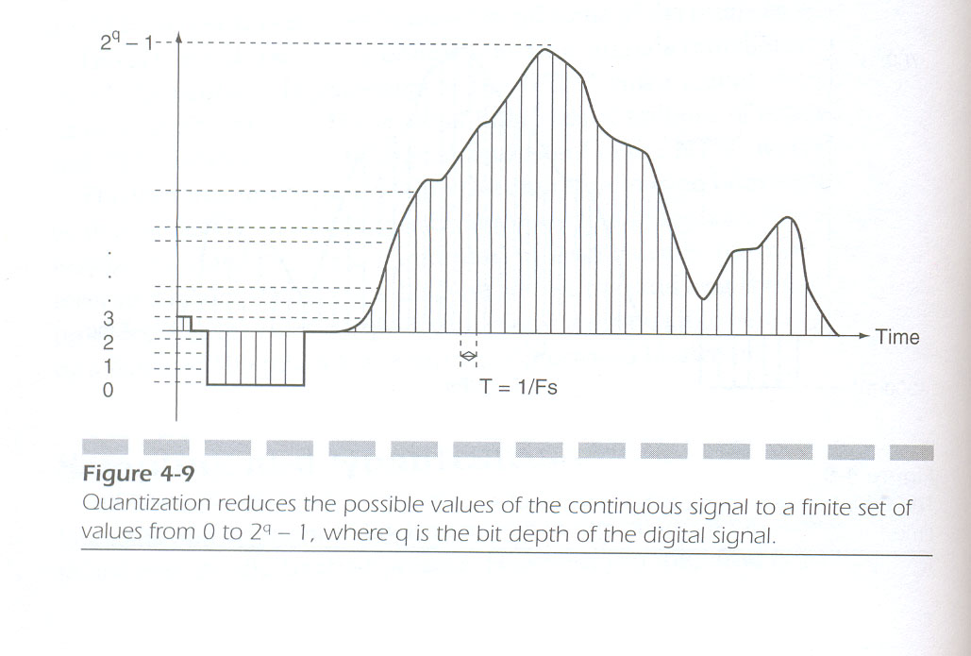

Slide 22
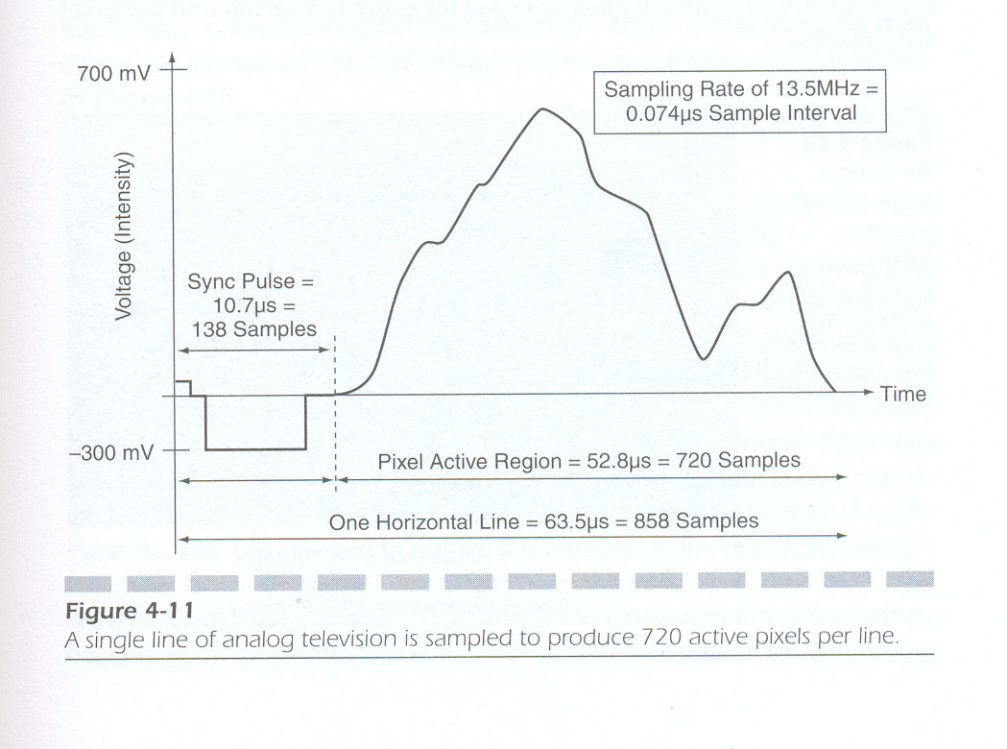

Slide 23
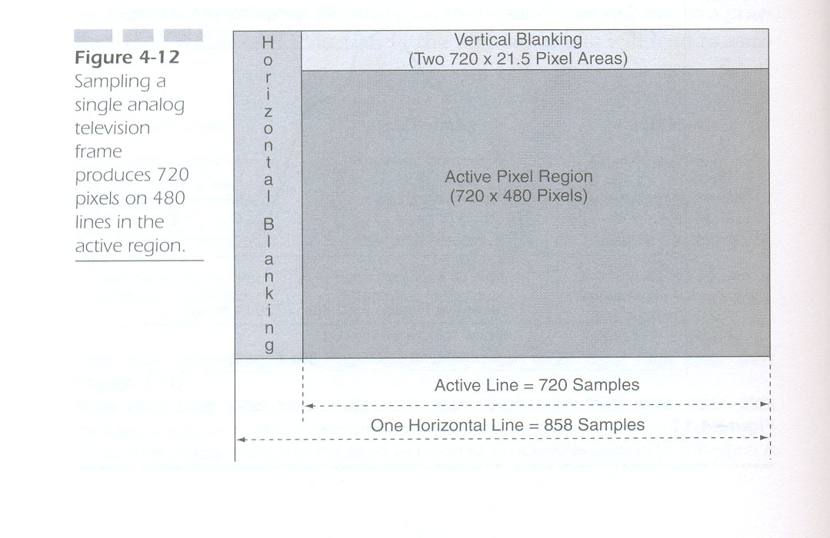

Slide 24
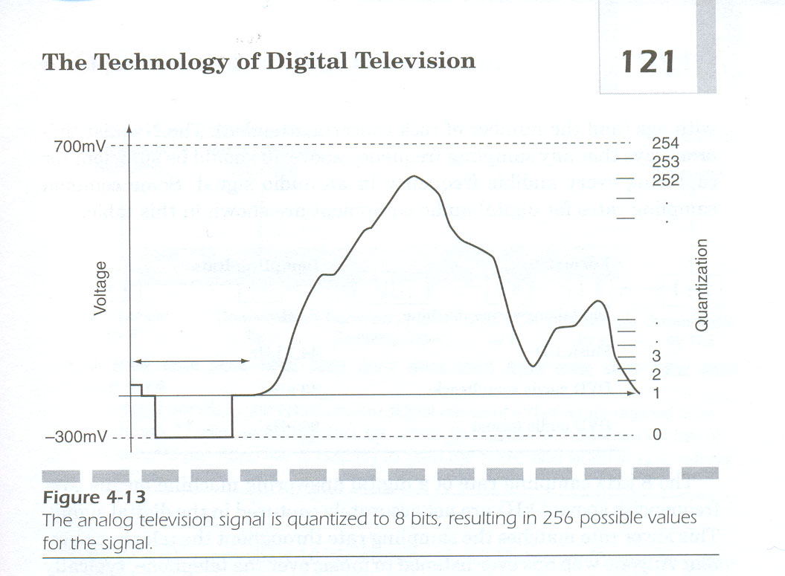

Slide 25
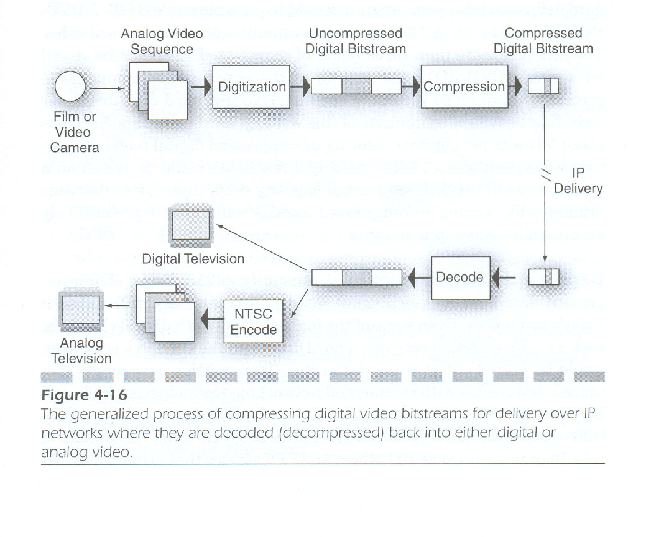

Slide 26
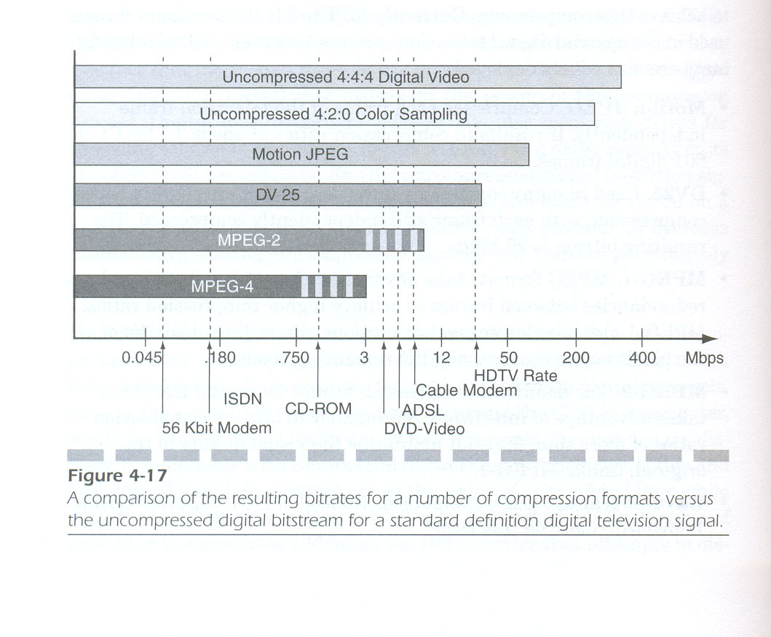

Slide 27
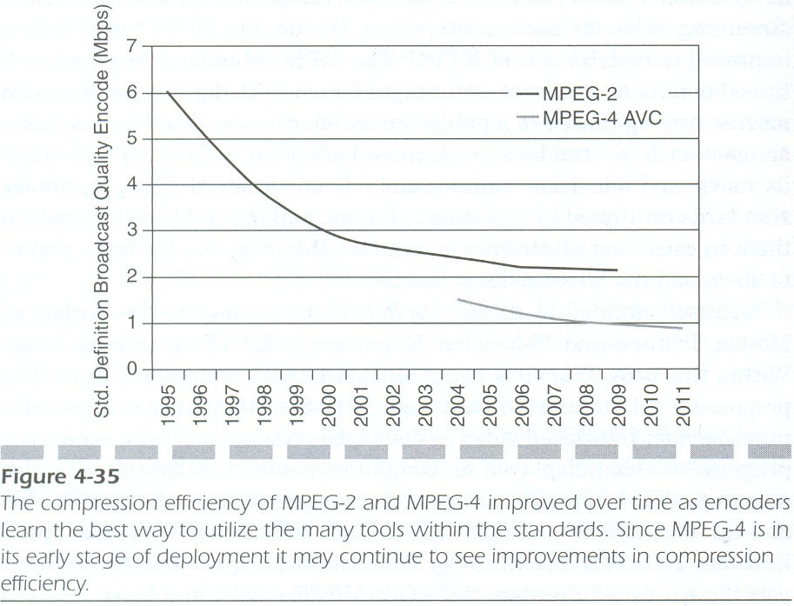

Slide 28
Compressão
Redundância espacial
Redundância temporal
Eficiência na codificação: códigos menores para padrões mais frequentes
Aproveitamento de efeitos psico-visuais: padrões visuais visto melhores que outros (detalhes finos em pouca luz ou baixo contraste podem não ser visíveis).

Slide 29
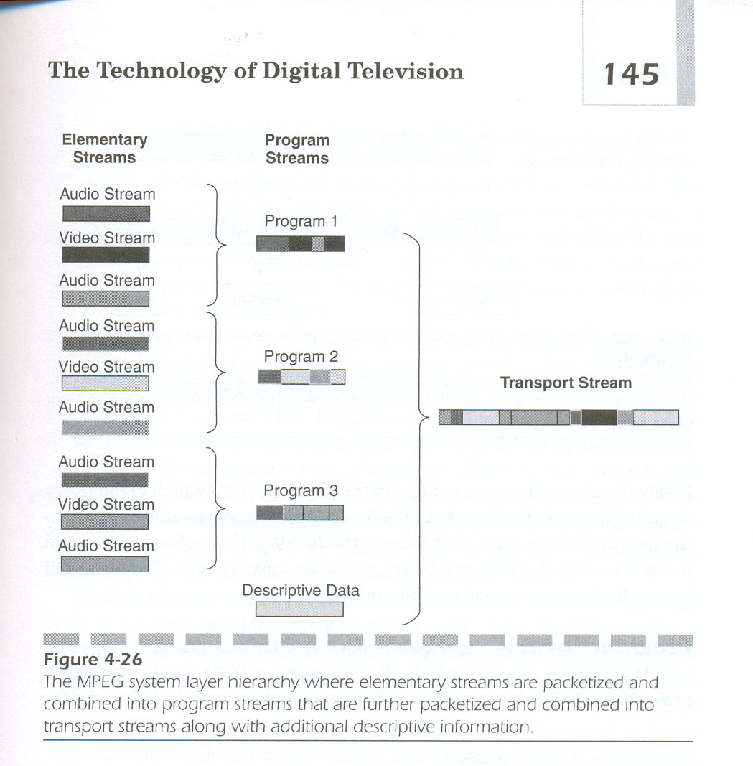

Slide 30
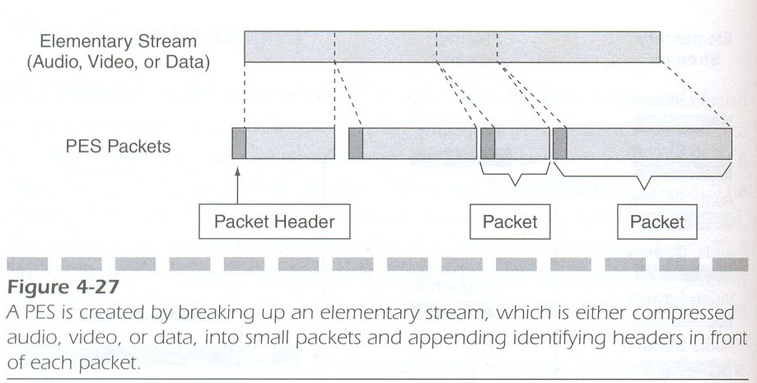

Slide 31
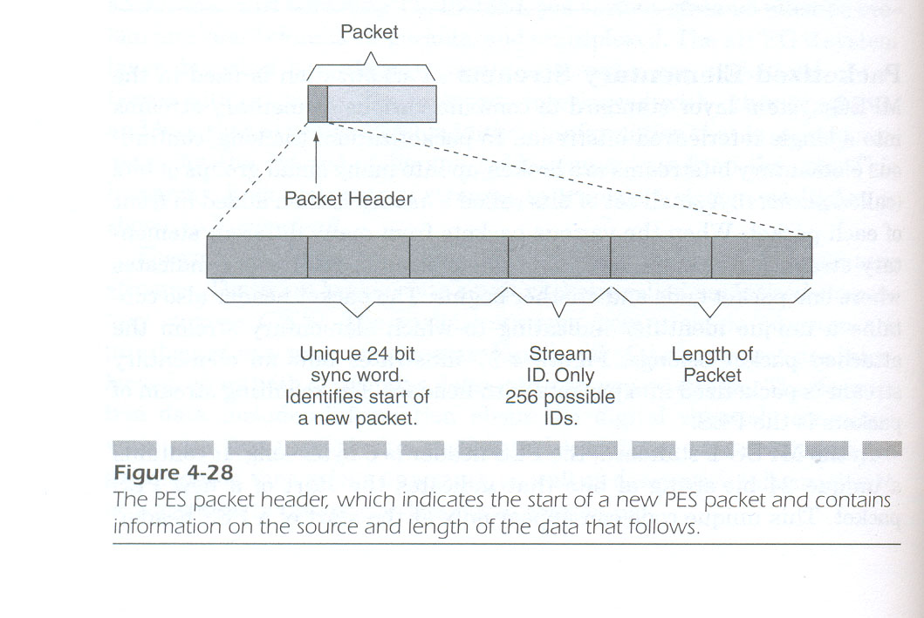

Slide 32
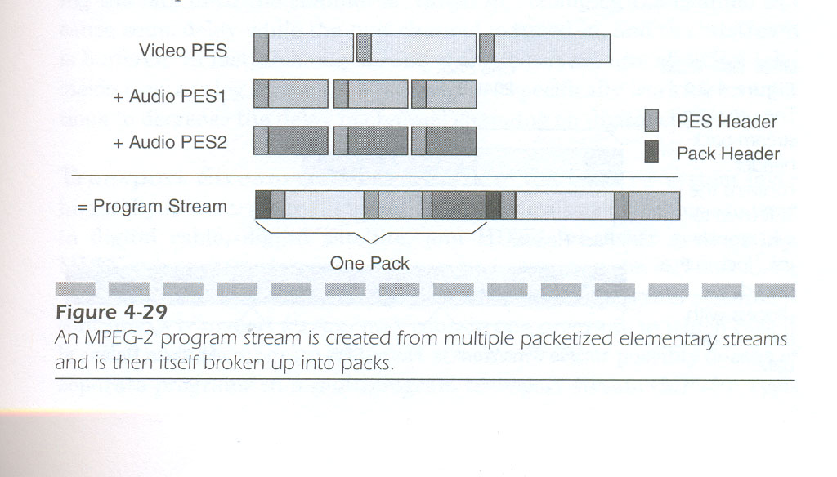
Pack: geralmente 2048 bytes

Slide 33
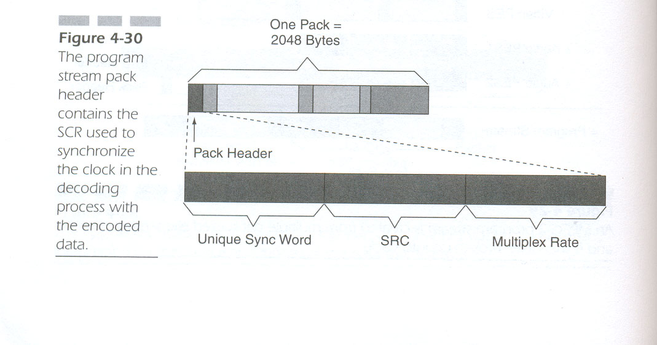
SCR: System Clock Reference, serve para sincronizar o clock do decodificador com o clock utilizado no encoder , de maneira a saber quando apresentar cada stream do pack.

Slide 34
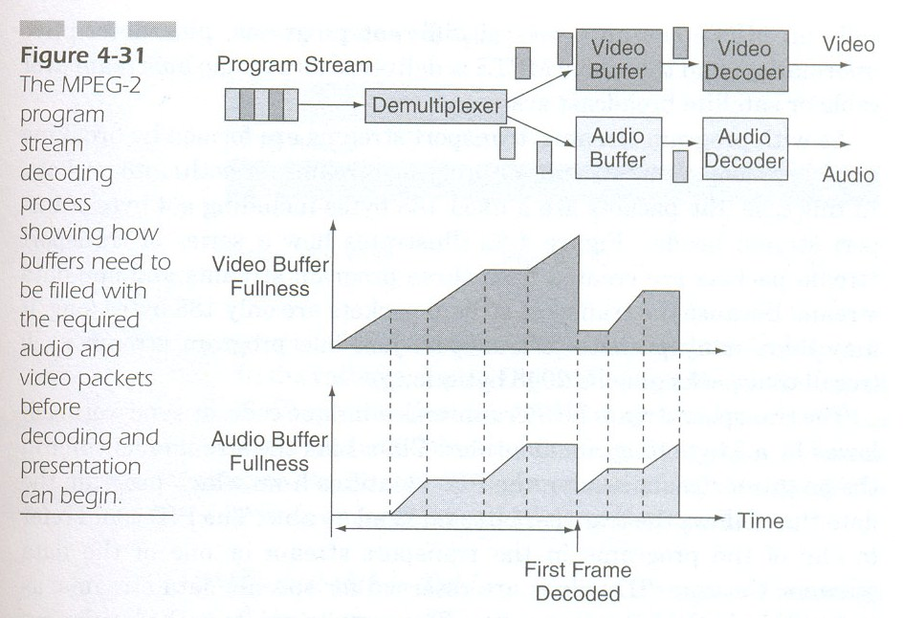

Slide 35
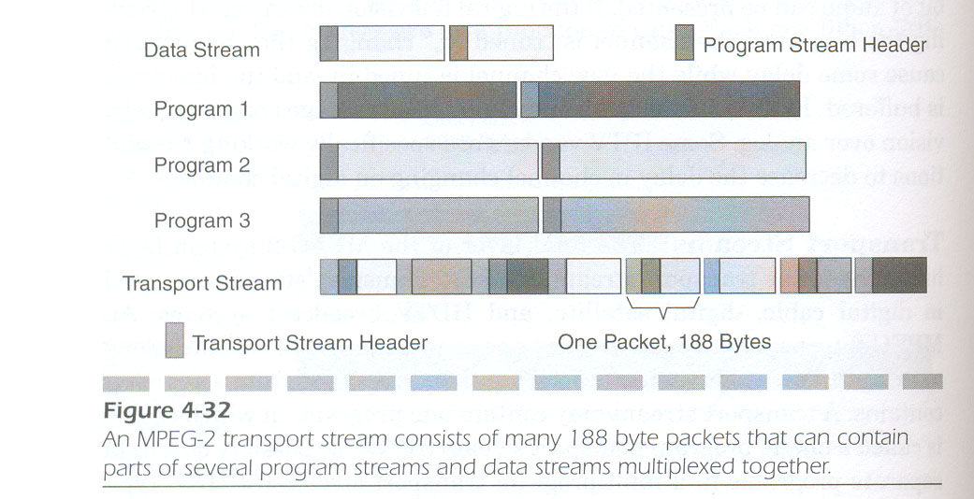

Slide 36
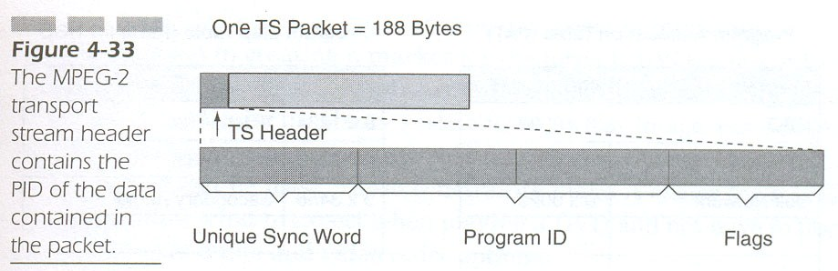

Slide 38

Sumário
Utilização de tabelas de transição de estados para projeto de lógica seqüencial.
Clocks e pulsos
Projeto Síncrono e Assíncrono
Estudo: Patterson &Hennessy, Apêndice B, pp. B-18 to B-24 and pp B-35 to B-44
------------------------------
Desempenho e Arquitetura de Conjunto de Instruções (ISA- Instruction Set Architecture) ...

